Slide 1
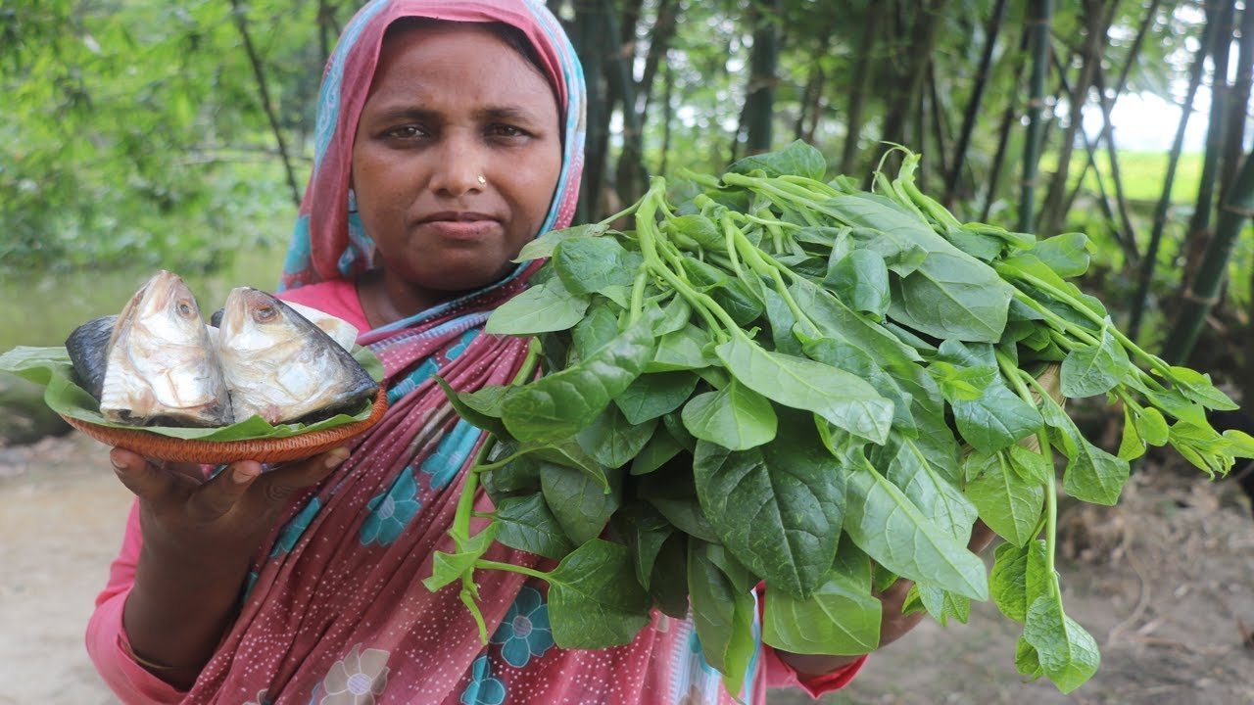
স্বাগতম

Slide 2
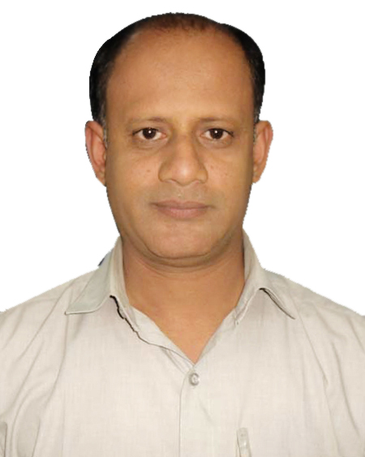
শিক্ষক পরিচিতি
মোঃ মঞ্জুর মোর্শেদ
সহকারী শিক্ষক (কৃষিশিক্ষা)
হালসা আদর্শ মহিলা দাখিল মাদরাসা
কাশিপুর, মণিরামপুর, যশোর।
যোগাযোগ: ০১৯৩৬০১১১০২
ই-মেইল: payel_cworld@yahoo.com

Slide 3
পাঠ পরিচিতি
বিষয় ‌: কৃষিশিক্ষা
শ্রেণি ‌: দশম
অধ্যায় : চতুর্থ (কৃষিজ উৎপাদন)
পরিচ্ছেদ : দ্বিতীয় (শাকসবজি চাষ পদ্ধতি- পুঁইশাক)

Slide 4
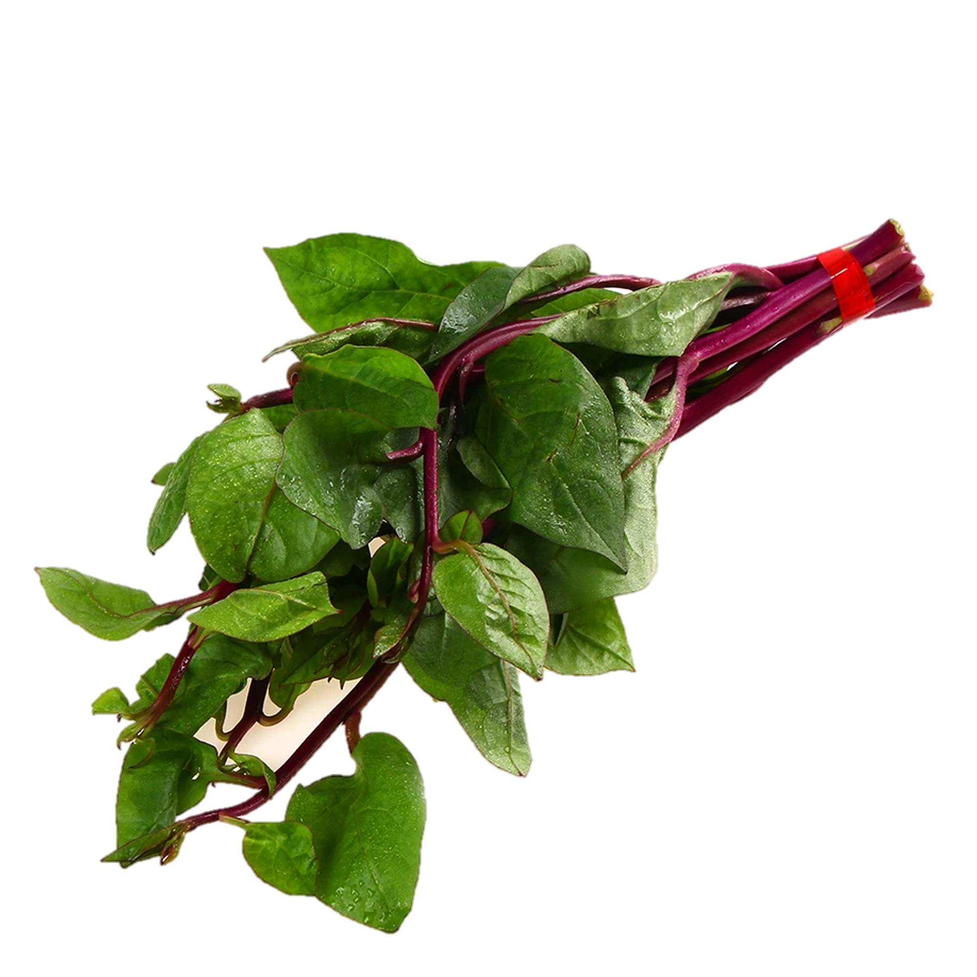
শিখনফল
এই পাঠ শেষে শিক্ষার্থীরা-
১. পুঁইশাকের জাত চিহ্নিত করতে পারবে;
২. পুঁইশাক চাষ পদ্ধতি ব্যাখ্যা করতে পারবে।

Slide 5
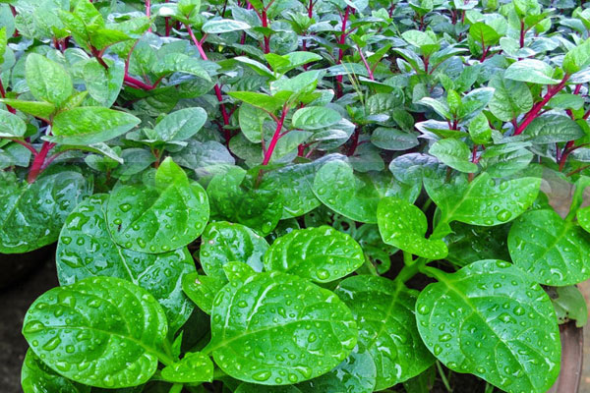
ছবিতে
দেখানো
সবজিটির
নাম কী?
পুঁইশাক

Slide 6
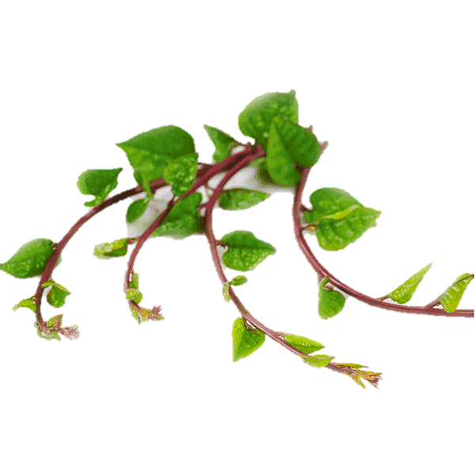
পাঠ শিরোনাম
পুঁইশাক চাষ

Slide 7
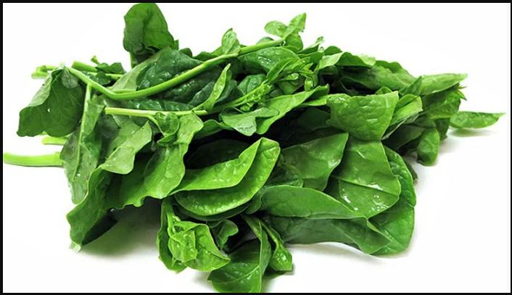
পুঁইশাক বাংলাদেশের প্রধান গ্রীষ্মকালীন পাতা জাতীয় সবজি, তবে সারা বছর ধরেই পাওয়া যায়। এতে ভিটামিন এ, ক্যালসিয়াম ও ম্যাগনেসিয়াম পর্যাপ্ত পরিমাণ রয়েছে।

Slide 8
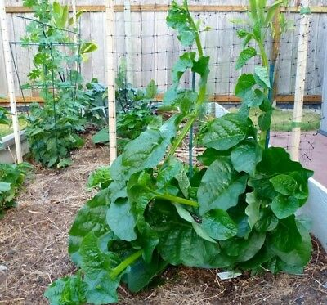
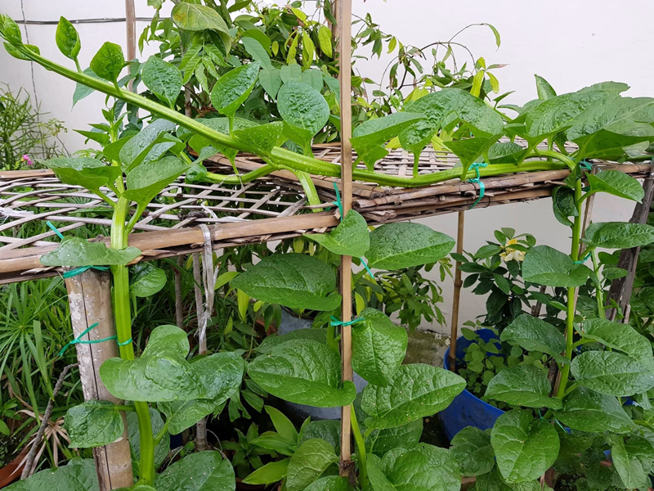
পুঁইশাক সাধারণত বসতবাড়ির আঙিনার বেড়ায় বা মাচায় জন্মাতে দেখা যায়। এছাড়া ব্যবসায়িক ভিত্তিতে বর্তমানে মাঠেও চাষ করা হচ্ছে।

Slide 9
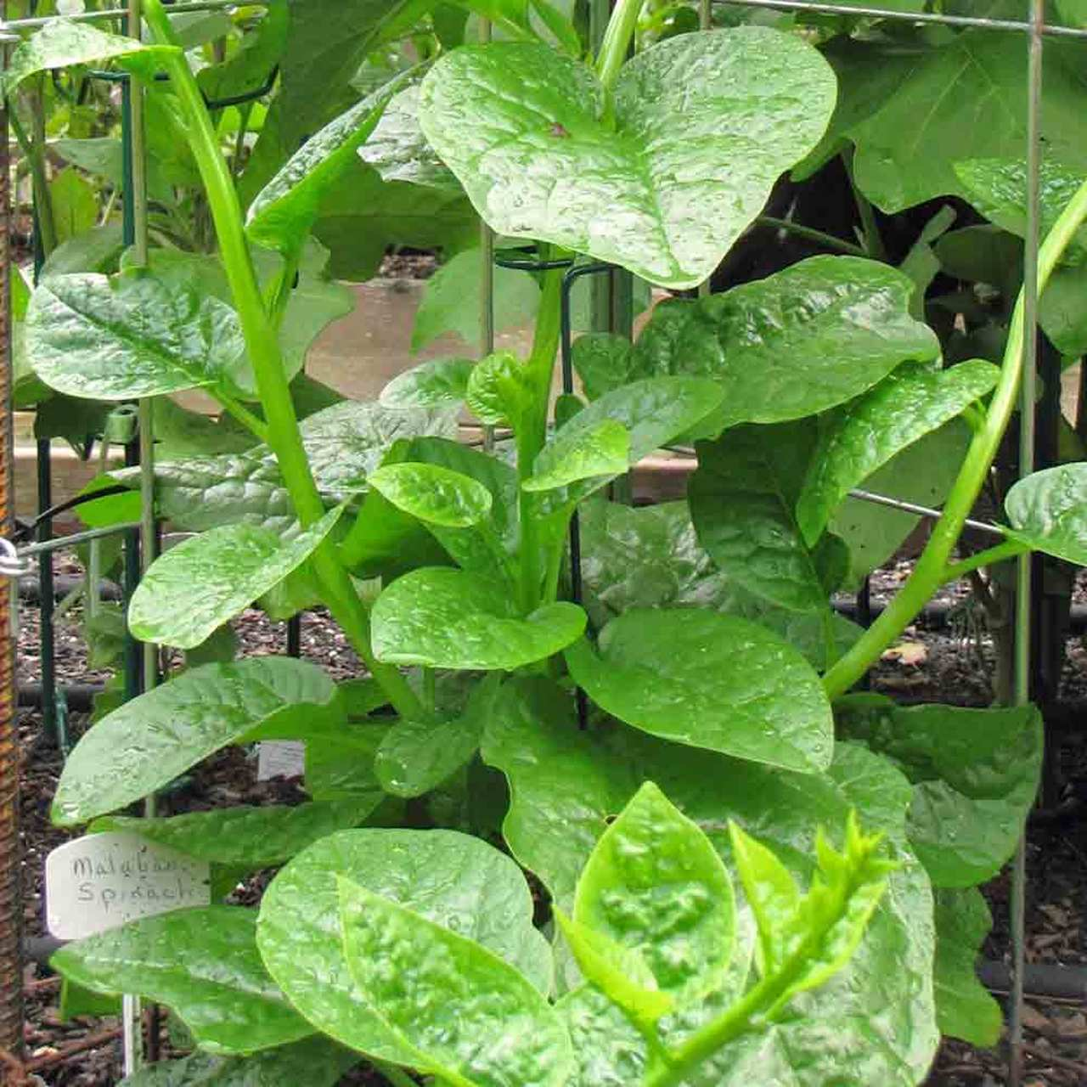
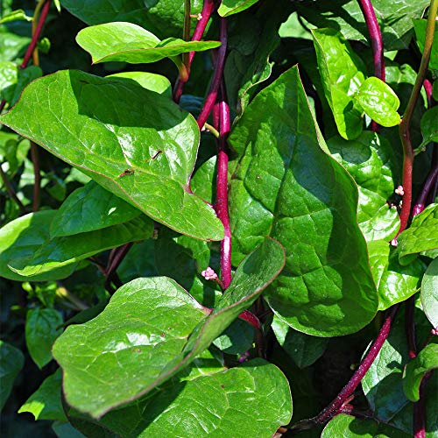
লাল পুঁইশাক
পাতা ও কাণ্ড লালচে
পুঁইশাকের জাত
সবুজ পুঁইশাক
পাতা ও কাণ্ড সবুজ
Notes:
বি:দ্র: ছবি দেখতে জাতের নামের উপর ক্লিক করুন।

Slide 10
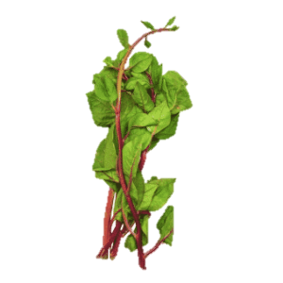
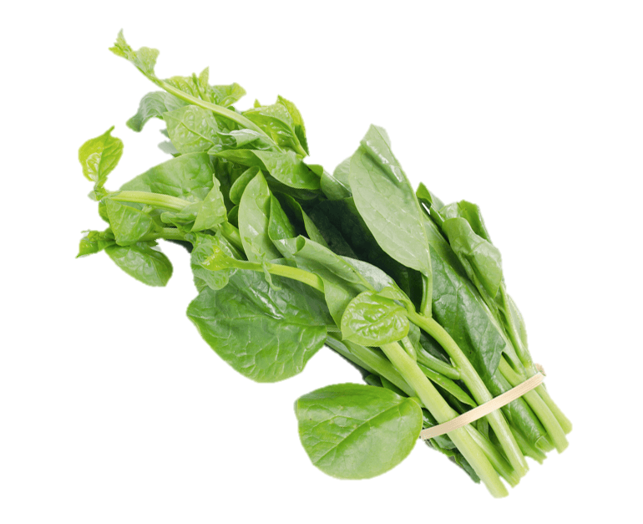
একক কাজ
১. পুঁইশাকের জাত চিহ্নিত কর-
সবুজ পুঁইশাক
লাল পুঁইশাক

Slide 11
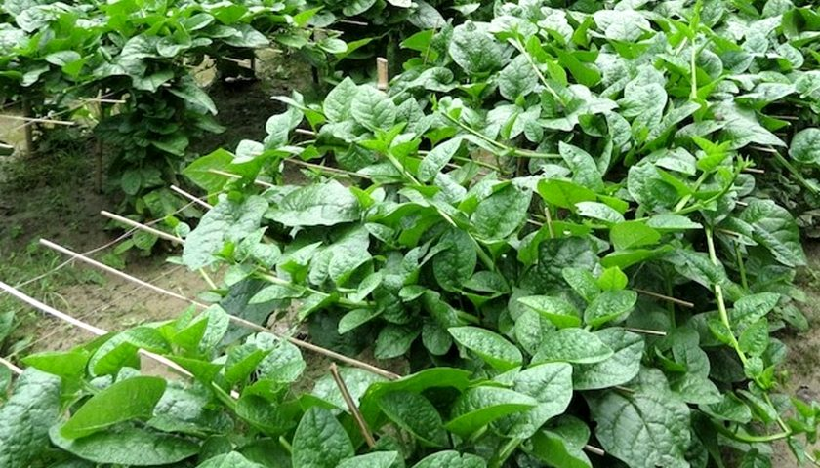
সাধারণত মার্চ-এপ্রিল বা চৈত্র মাসে পুঁইশাক লাগানোর উপযুক্ত সময়। তবে সেচের সুবিধা ধাকলে ফাল্গুন মাস হতেই চাষ করা যেতে পারে।

Slide 12
পুঁইশাক চাষের জন্য উর্বর বেলে-দোআঁশ ও দোআঁশ মাটি উত্তম।

Slide 13
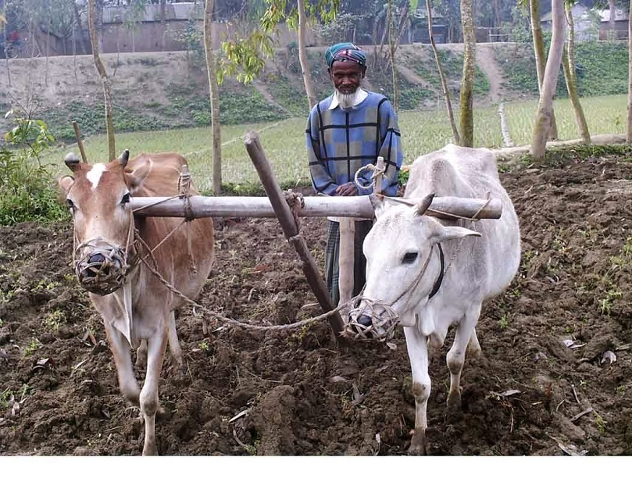
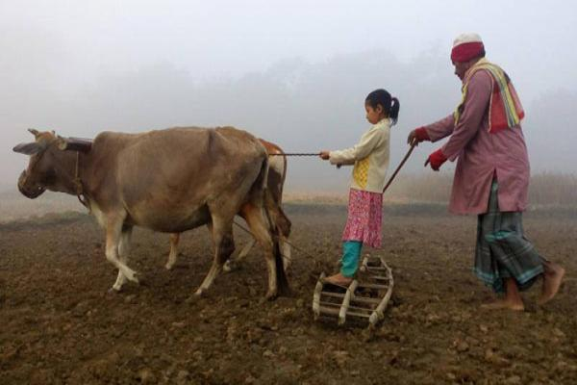
জমি তৈরি: পুঁইশাকের চারা রোপণের জন্য জমি ভালোভাবে চাষ ও মই দিয়ে ঝুরঝুরা করে তৈরি করে নিতে হবে।

Slide 14
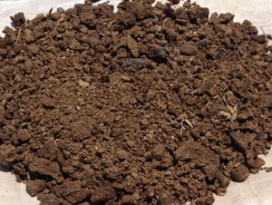
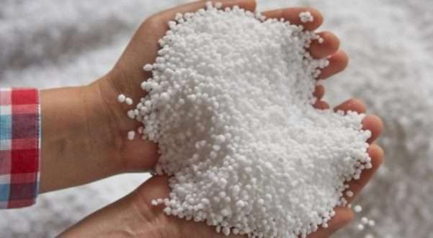
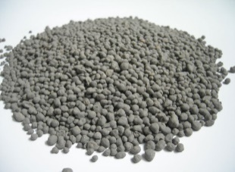
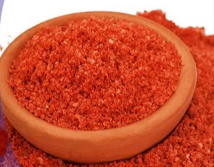
সার প্রয়োগ: পুঁইশাক চাষে গোবর বা কম্পোস্ট সার ব্যবহার করা ভালো। পুঁইশাক চাষে প্রতি শতকে সারের পরিমাণ নিম্নরূপ-
সারের নাম | শতক প্রতি
গোবর | ৪০ কেজি
ইউরিয়া | ১ কেজি
টিএসপি | ৫০০ গ্রাম
এমপি | ৫০০ গ্রাম

Slide 15
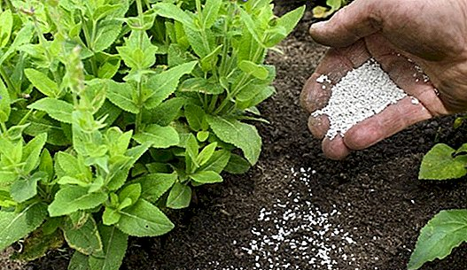
সার প্রয়োগের নিয়মাবলি:
১. ইউরিয়া ছাড়া সব সার জমির শেষ চাষে প্রয়োগ করতে হবে। তবে গোবর
জমি তৈরির প্রথম দিকে প্রয়োগ করাই উত্তম।
২. ইউরিয়া সার চারা গজানোর ৮-১০ পর থেকে ১০-১২ দিন পরপর ২-৩ বার
উপরি প্রয়োগ করে মাটির সাথে মিশিয়ে দিতে হবে।

Slide 16
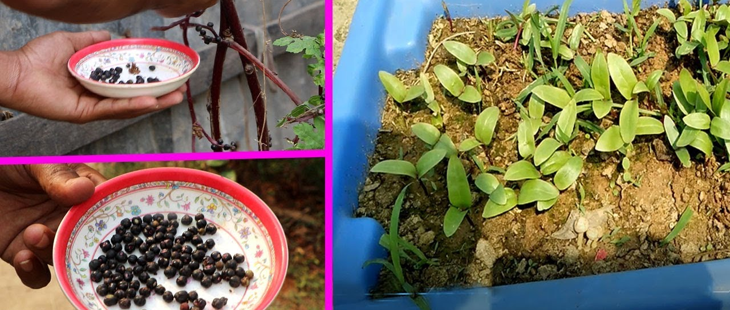
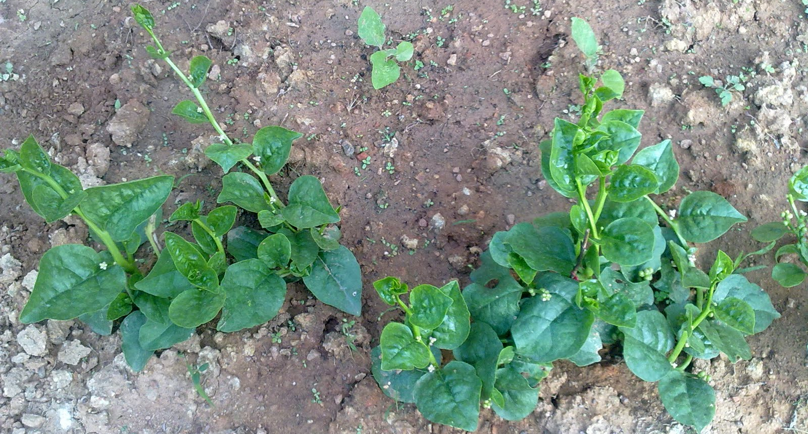
বীজ বপন ও চারা রোপন: মার্চ-এপ্রিল মাসে পুঁইশাকের বীজ বপন করতে হয়। বীজ ও শাখা কলম দিয়ে পুঁইয়ের চাষ করা যায়। তবে বীজ দিয়ে চারা তৈরি করে তা রোপণ করে চাষ করাই ভালো। সারি থেকে সারির দূরত্ব ৬০-৮০ সেমি এবং গাছ থেকে গাছের দূরত্ব হবে ৫০ সেমি। এছাড়া বর্ষার সময় পুঁইশাকের লতার কিছু অংশ কেটে মাটিতে রোপন করা যায়।

Slide 17
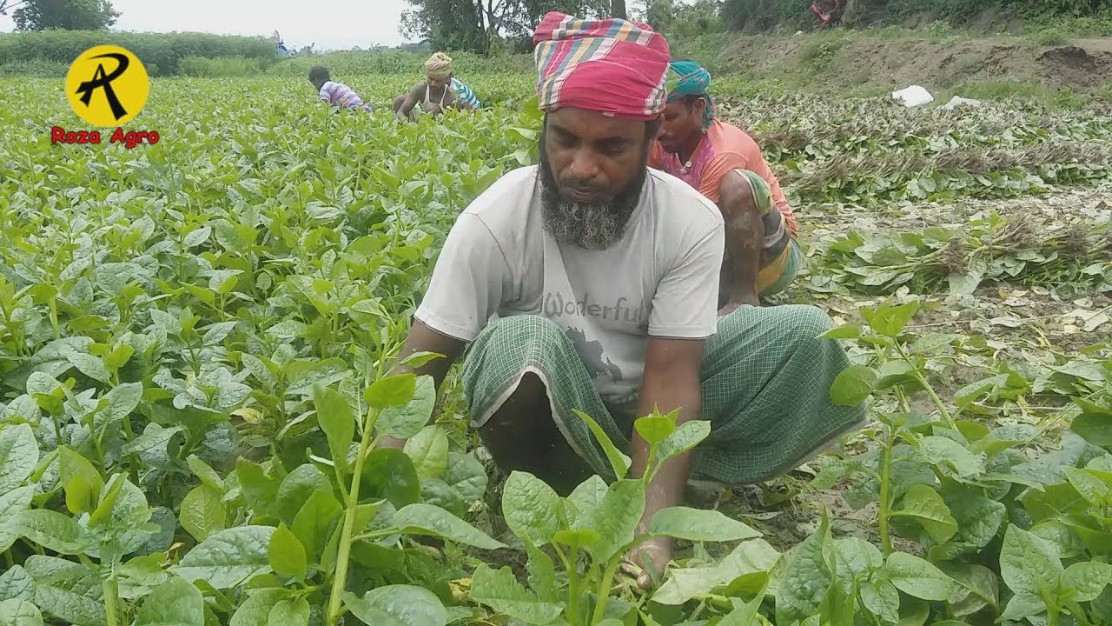
পরিচর্যা: নিড়ানি দিয়ে জমি আগাছা মুক্ত রাখতে হবে। খরার সময় নিয়মিত সেচ দিতে হবে। সেচের পর নিড়ানি দিয়ে মাটি ঝুরঝুরা করে দিতে হবে। জমিতে যাতে পানি না জমে সেদিকে খেয়াল রাখতে হবে।

Slide 18
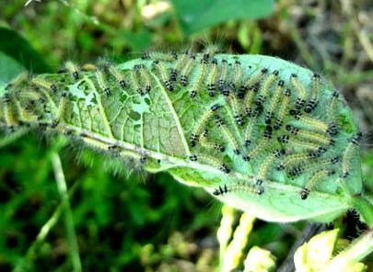
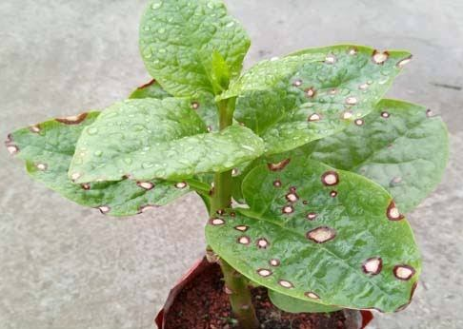
পোকামাকড়: পুঁইশাকের ক্ষতিকর পোকার মধ্যে শুঁয়োপোকা উল্লেখযোগ্য। এ পোকা গাছের পাতা, কচি ডগা খেয়ে ক্ষতি করে।

Slide 19
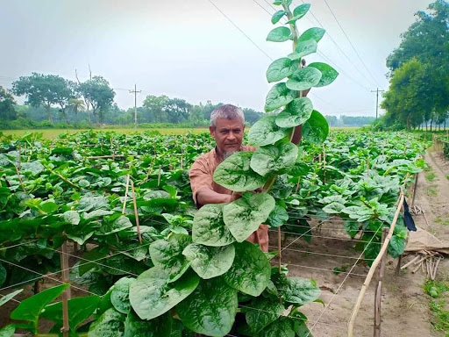
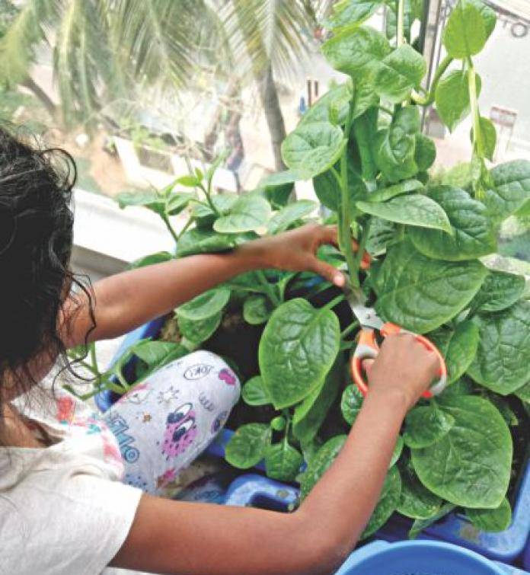
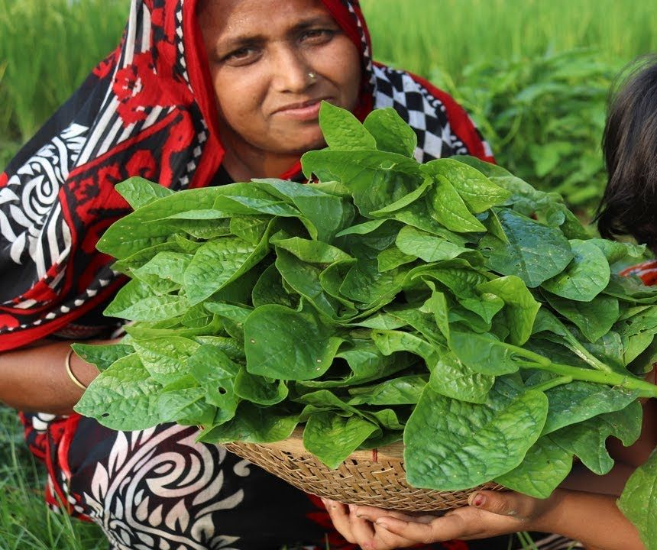
ফলন সংগ্রহ ও ফলণ: পুঁইশাকের ডগা লম্বা হতে শুরু করলেই ডগা কেটে সংগ্রহ করতে হবে। এভাবে ডগা কেটে সংগ্রহ করলে নতুন ডগা গজাবে। নতুন ডগা কয়েকবার কেটে সংগ্রহ করা যায়। ভালোভাবে চাষ করলে প্রতি শতকে ১৩০-১৫০ কেজি ফলন পাওয়া যায়।

Slide 20
১. পুঁইশাক চাষ পদ্ধতি ব্যাখ্যা কর।
দলীয় কাজ

Slide 21
মূল্যায়ন
১. পুঁইশাকের জাত কয়টি?
ক ১ খ ২ গ ৩ ঘ ৪
২. প্রতি শতকে পুঁইশাক চাষে কতটুকু ইউরিয়া দিতে হবে?
ক ১ খ ২ গ ৩ ঘ ৪
৩. প্রতি শতকে পুঁইশাকের ফলন কত কেজি?
ক ১৩০-১৪০ খ ১৩০-১৫০ গ ১৩০-১৬০ ঘ ১৩০-১৭০

Slide 22
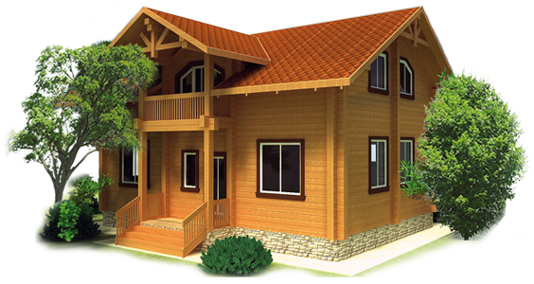
বাড়ির কাজ
সবজি হিসাবে পুঁইশাক চাষের গুরুত্ব লিখবে।

Slide 23
আজকের ক্লাসে অংশগ্রহণের জন্য সবাইকে ধন্যবাদ

